Slide 1


大学生对茶文化的了解
以及茶文化与就业创业的融合发展
团队：何雪颖（组长）、
程子怡（汇报人）、代橙橙（制作ppt）、
查找资料：赖宇翔、徐欧海怡、王馨琳、张城宾
第八组
2024.09.14

Slide 2
01
研究背景
目
录
02
调查方法
03
实践目的及预期

Slide 3
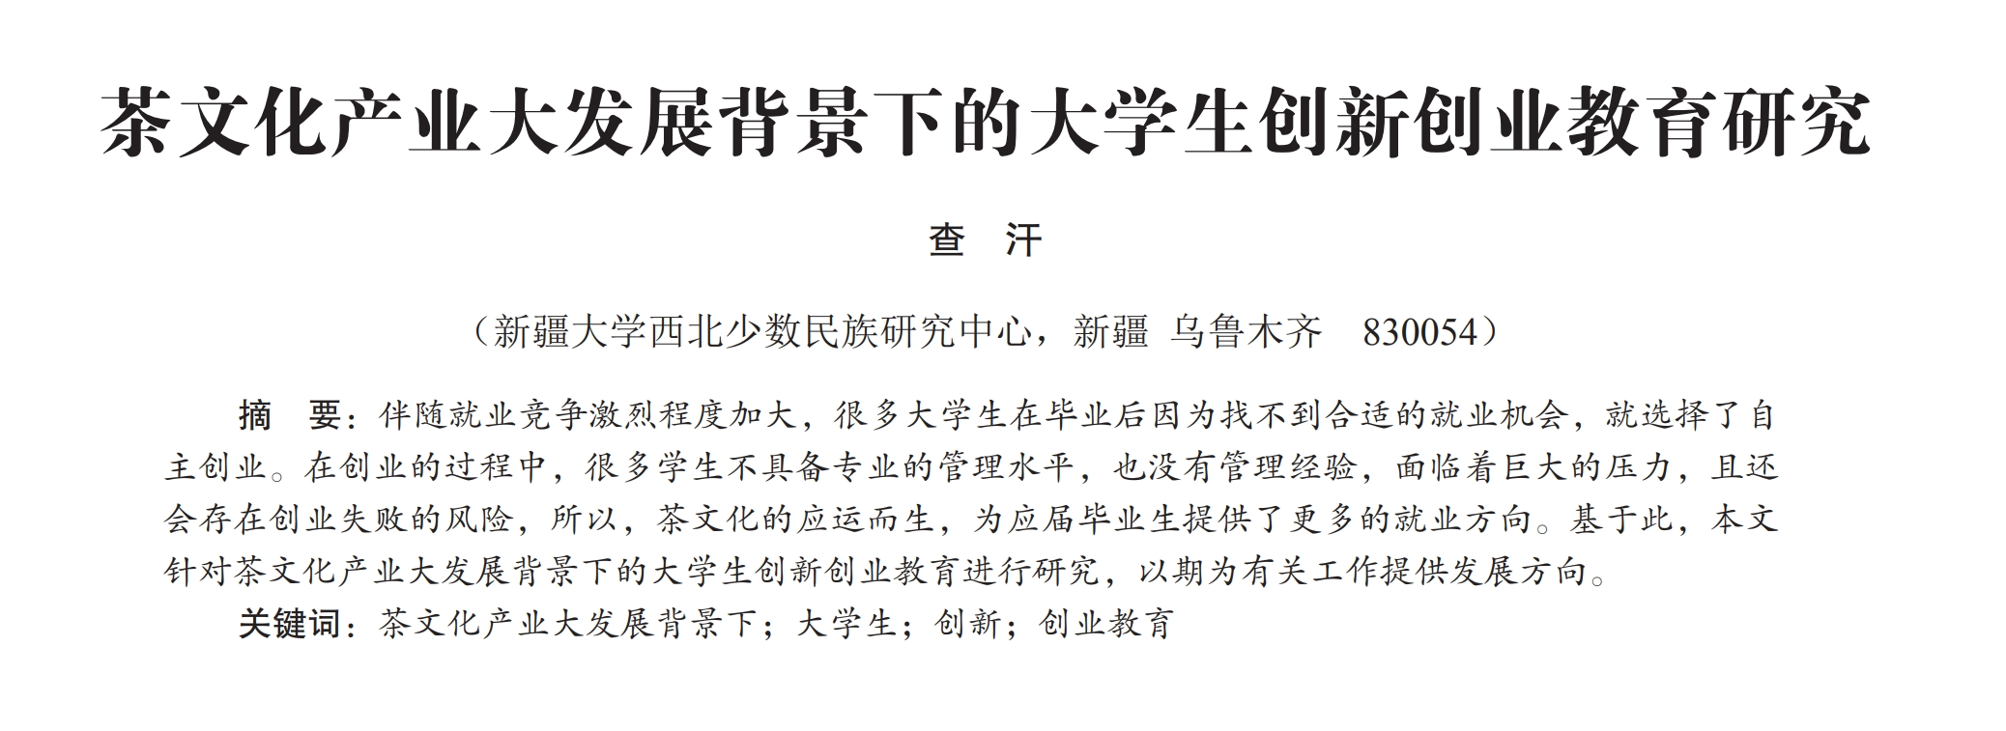
PART ONE
研 究 背 景
research background
基于大学生就业创业现状，通过讨论与文献调查，
将本次实践方向聚焦于茶文化与大学生就业创业的关系与融合

Slide 4


研究背景
Research background
中国作为有着悠久历史的文明古国，传统文化的复兴成为一种必然趋势。茶文化作为中国传统文化的重要组成部分，其蕴含的哲学、审美观念和生活方式等具有深厚的文化底蕴。这种文化复兴的大环境为大学生参与茶文化相关的就业创业提供了文化土壤。
现如今，随着人们生活水平的提高，消费文化逐渐从单纯的物质消费向更高质量的健康的消费转变。这种消费观念的变化为茶文化产业的发展提供了广阔的市场空间，并且未来仍有较大的市场拓展空间，例如霸王茶姬、喜茶对茶饮产品的创新，备受年轻人喜爱。

Slide 5
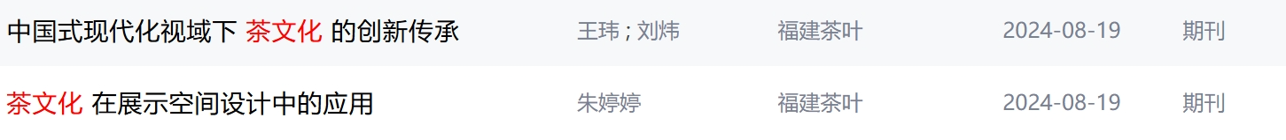
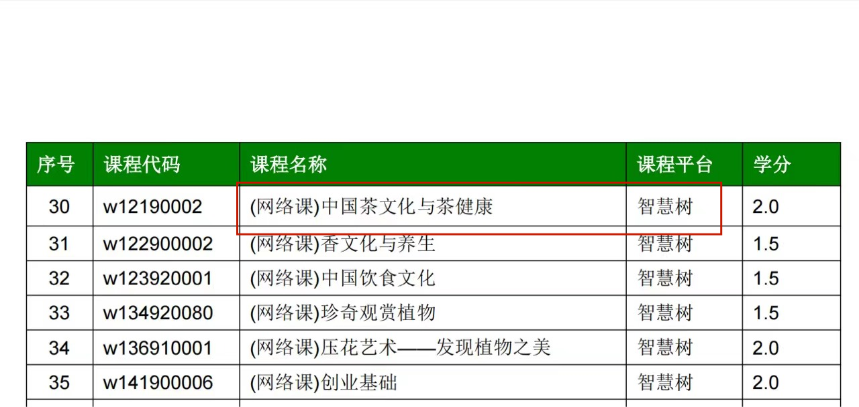
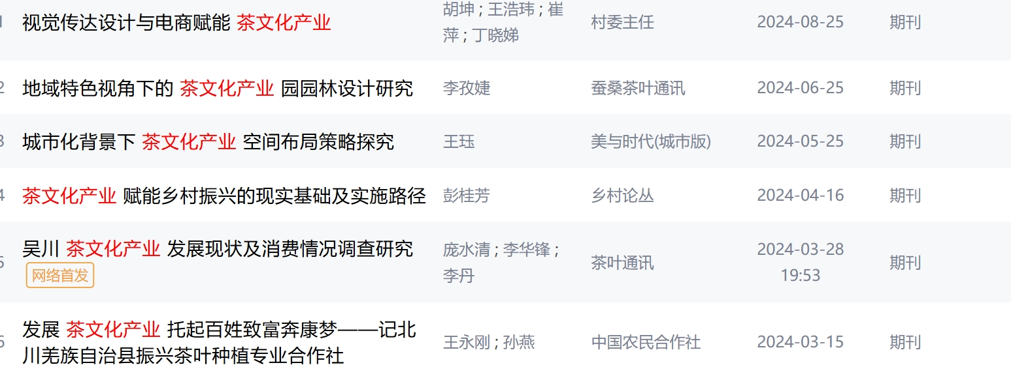


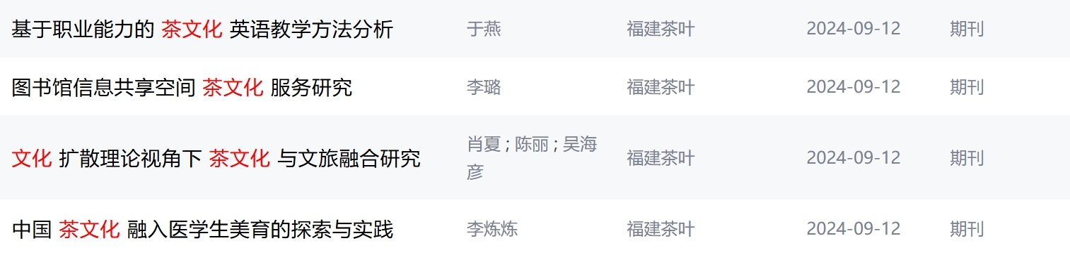
研究背景
Research background
越来越多的高校开设了与茶文化相关的专业，如茶学、茶艺与茶文化等。这些专业课程涵盖了茶叶的种植、加工、茶文化历史、茶艺表演、茶叶营销等多方面知识，为大学生提供了系统的茶文化知识体系。
高校在人才培养过程中，也注重实践教学环节，通过与茶企业合作、建立实习基地等方式，让学生有机会将理论知识应用到实际操作中。这使得大学生在茶文化相关领域就业创业时具备了一定的专业知识和实践技能基础。
茶产业也通过茶艺、茶餐饮及其衍生的创意产业等方式持续发展，同时以茶促旅、以旅兴茶，茶旅交融、康养结合的发展模式成为趋势。大学生在多学科知识融合应用方面具有优势，也有创新思维和较强的品牌意识。同时，也为大学生创业提供了产业链上的不同切入点，如茶叶电商创业、茶叶深加工创业等。

Slide 6
PART TWO
调 查 方 法
Investigation method
本次实践主要使用文献调查、问卷调查、访谈调查三种方法

Slide 7
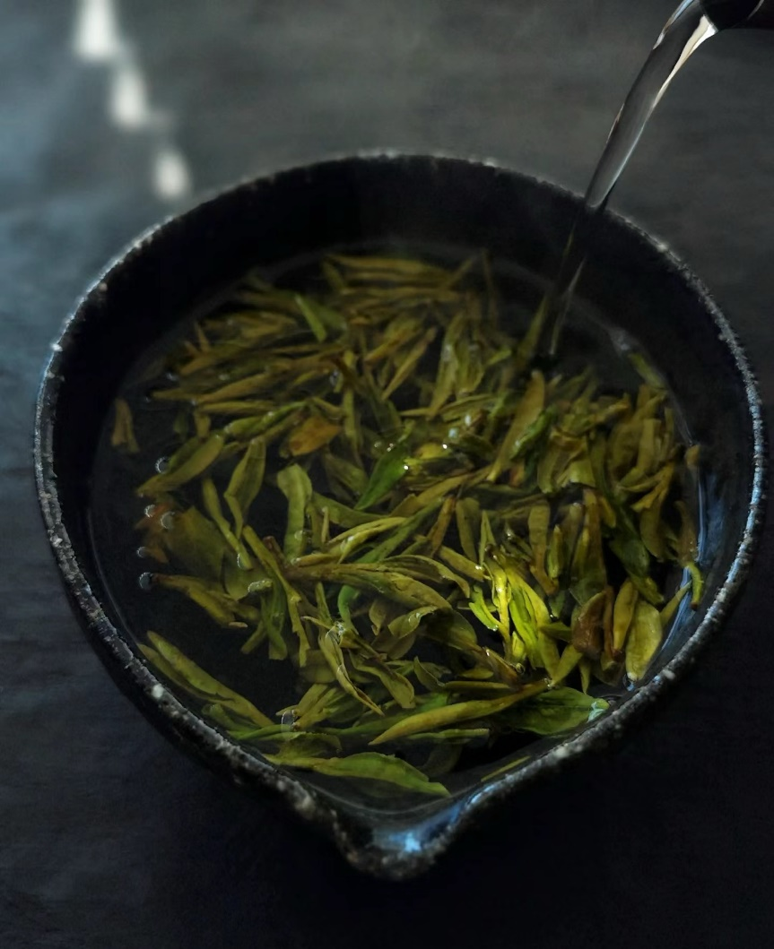
调查方法
Investigation method
文献调查
用于研究背景、研究现状、数据资料等的调查
1
问卷调查
用于面向目标人群收集研究资料和数据
2
3
访谈调查
用于了解实际情况帮助分析

Slide 8
PART THREE
实践目的与预期
Working Experience

Slide 9



实践目的
Practical purpose
1.充分了解人才就业流动情况，调查分析大学生对于茶文化产业就业的整体意愿，包括他们的兴趣、期待、顾虑等。
2.引领大学生进行茶文化与就业问题相融合的思考，通过了解茶文化发展新思路，可以更好地引导大学生进行自我职业规划，更有针对性地制定未来的发展方向。
3.去接触从事茶产业及其相关衍生产业的人员，了解当前茶产业的大概现状，来预测未来发展前景。

Slide 10
实践预期与成果
Anticipated results
形成一份关于大学生茶文化产业就业意愿的调查报告，详细描述调查结果、趋势分析和结论。通过数据统计，识别出大学生对茶文化产业的认知水平、就业意愿及关注点，提炼出有价值的信息。
根据调查结果，提出针对性的建议，为高校、行业组织或政府机构在促进茶文化产业发展和大学生就业方面提供参考依据。
不仅为大学生提供了了解就业市场的机会，也为茶文化产业的从业者和决策者提供了重要的反馈信息，推动茶文化的发展与传承。
激励大学生从事中国传统文化相结合的工作，发扬中国传统文化，增强文化软实力的同时为中国经济注入活力。
引领大学生进行茶文化与就业问题相融合的思考，通过了解茶文化发展新思路，并且提供用茶文化发展地方经济的新思路。将茶文化的精髓转化为学生对就业创业过程的深刻领悟与反思。
02
01

Slide 11
2024
感 谢
第八组
2024 .09. 14

